Slide 1
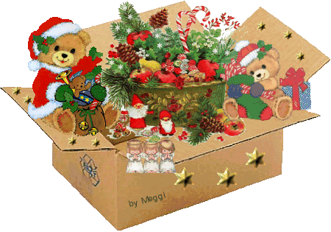
Vánoce
Michal Kolínek
4. ročník ZŠ a MŠ Nezdenice

Slide 2
Advent
Advent znamená příchod Ježíška. Jsou čtyři adventní neděle: bronzová, železná, stříbrná a zlatá neděle.

Slide 3
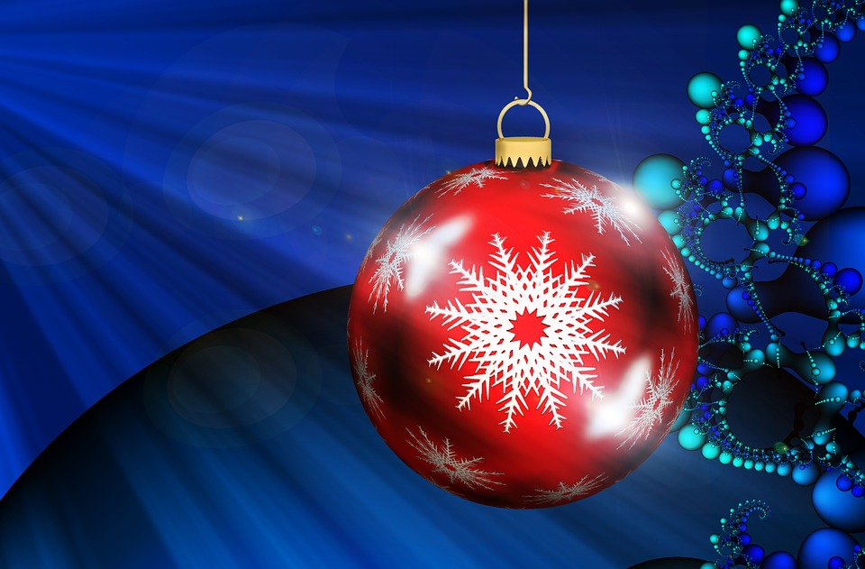

Vánoční kvíz
Kdo chodí v České republice?
Ježíšek
Santa
Mikuláš

Slide 4
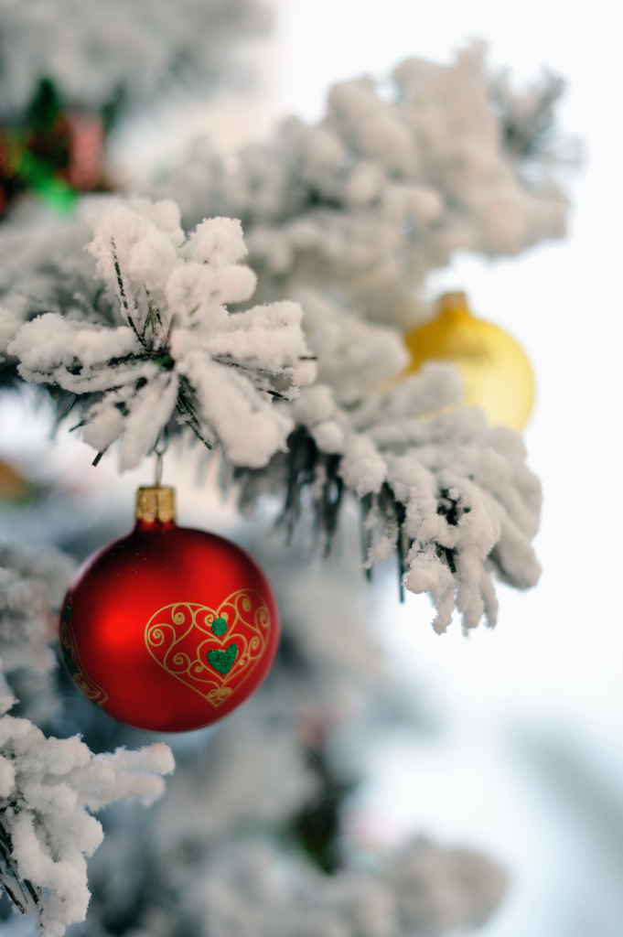

Kdy je Štědrý den?
a) 24. prosince
b) 25. prosince
c) 26. prosince

Slide 5
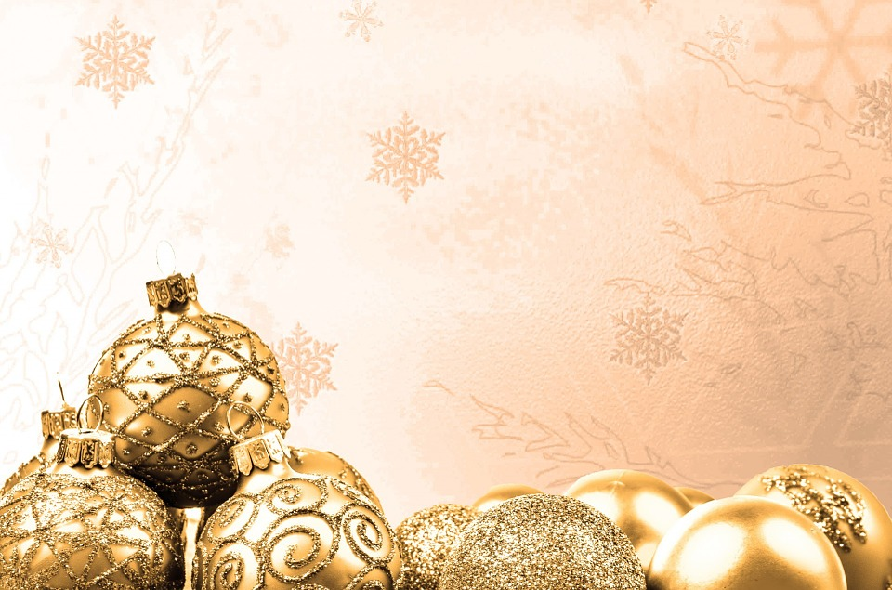

Čím zdobíme vrchol stromečku?
hvězdou
baňkou
kometou

Slide 6

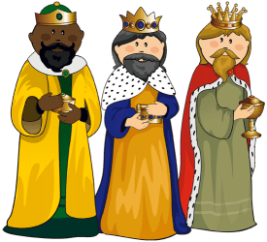
Kdo chodí na tři krále?
Baltazar, Melichar, Mikuláš
Mikuláš, Anděl, čert
Baltazar, Melichar, Kašpar

Slide 7

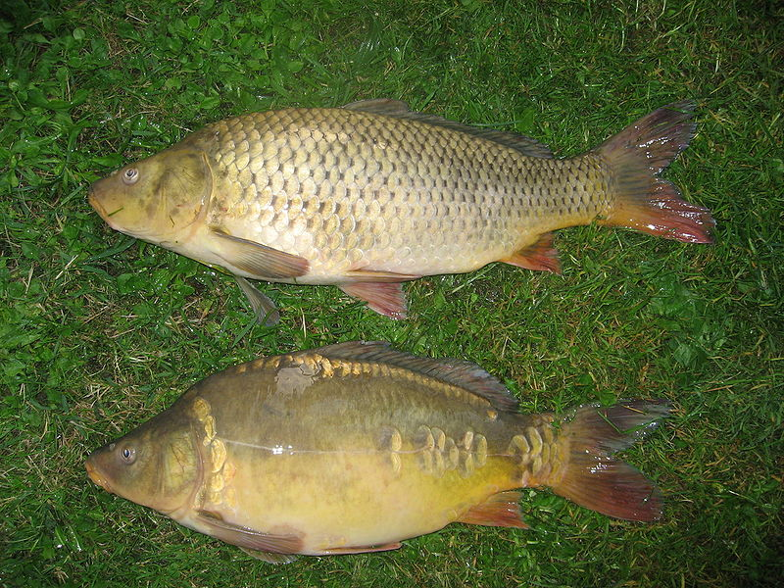
Co jíme na Vánoce?
slepičí polévku, kuře
kapr, kyselice
kulajdu, špagety

Slide 8
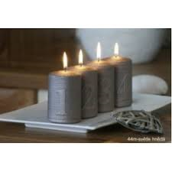

Kolik je adventních svíček?
a) pět
b) jedna
c) čtyři

Slide 9

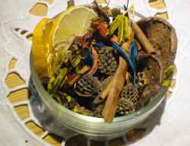
Co sušíme na Vánoce?
jablka
pomeranče
hrušky

Slide 10
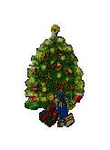
a) růžové b) zlaté c) červené
Jaké prase chodí ?

Slide 11

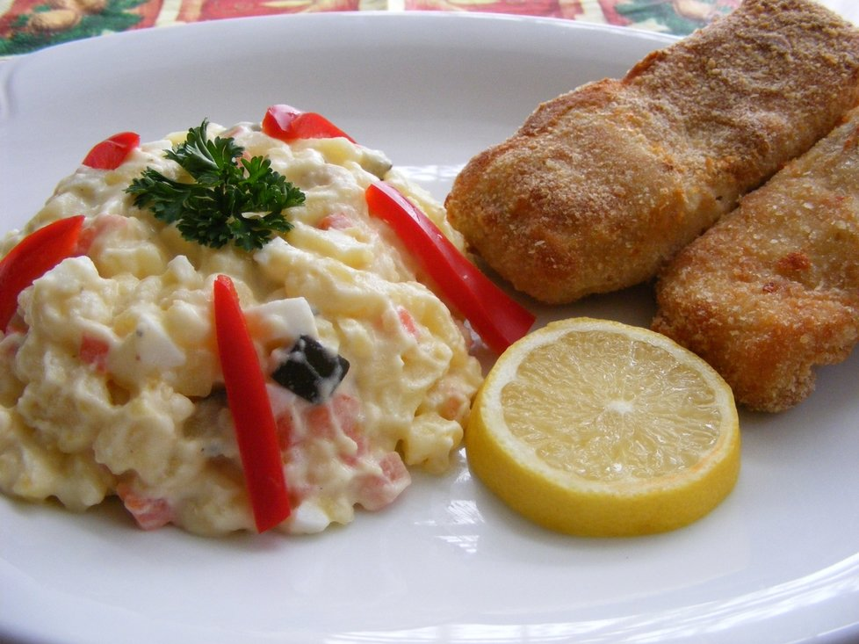
Co jíme s kaprem ?
a) bramborový salát
b) kaši
c) trávu

Slide 12

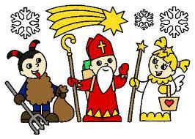
Kdy chodí Mikuláš?
5. prosince
25. prosince
9. prosince

Slide 13

Co zpíváme na Vánoce?
koledy
písničky
kabáty

Slide 14

Co jíme na Vánoce s medem?
oplatek
maso
knedlík

Slide 15

Co střílíme na Silvestra?
ohňostroj
balónky
skleničky

Slide 16


Doufám, že se vám
prezentace líbila!
Přeji vám šťastný nový rok

